Slide 1

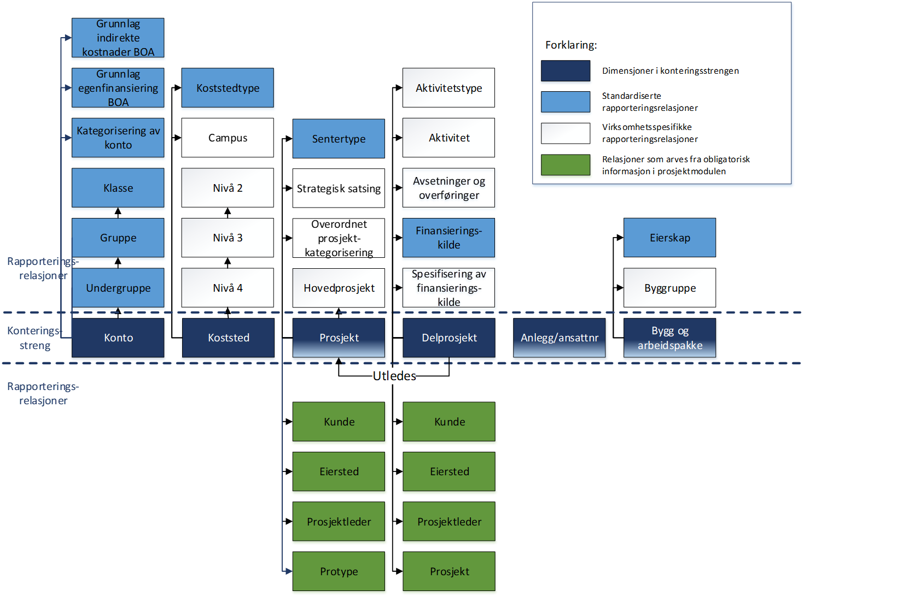
Innføring i BOTT økonomimodell
Basiskurs 3a
- BOA – mulighetene i ny løsning
- Prosjektstruktur BOA

Slide 2
“Fristilt koststed”
Hva er det –
og hva er konsekvensene?

Slide 3
«Fristilt ksted»
- eller skille eiersted/utøvende sted
DFØ-løsning bygger på «Fristilt koststed»
For BOA betyr det f.eks. at det er utøvende koststed som godskrives BOA-aktivitet
  Styres altså av koststed på transaksjonen
    Eiersted (prosjekt/delprosjekt) ikke av betydning for BOA-aktivitet
Dette har vært prinsippet i regnskapsføring (både BOA og BFV) også i dagens løsning
  Jfr. at vi innen BFV bokfører på «00-prosjekt» og bruker koststed for å identifisere hvor transaksjonen skjer
Men i Maconomy (BOA-budsjett) har vi ikke hatt muligheten for dette
    Vi har opprettet egne delprosjekter for hvert koststed involvert for å kunne få grunnlag for samspillsbudsjett

Slide 4
«Fristilt ksted» - forts.
DFØ-løsning gir muligheten for budsjettering på koststed
I og med at både budsjett og regnskap baserer seg på fristilt ksted er det også utviklet andre løsninger som forutsetter at prinsippet benyttes
NTNU – benytter prinsipielt «fristilt ksted», men kan fravikes
  Innen BOA er det anbefalinger om fravik (i gitte tilfeller)

Slide 5
Avveining vedr. Fristilt ksted – hva får man?
Hvis fristilt ksted
Færre delprosjekter
  Det er uansett transaksjonens sted (utøvende sted) som benyttes i både budsjett og regnskap for tilordning (sted)
Mulighet for automatisk omkontering (omveltning) ved flere finansieringskilder
Må manuelt justere egen-finansiering ved avtaler om skjevdelt egenfinansieringsandel
Hvis delprosjekt pr koststed
Mulighet for ulik egenfinansieringsandel for koststedene
  Og overskridelser hos et koststed kan isoleres til dette stedet
Mulighet for delprosjektledere på hvert koststed
Uansett – kostnader godkjennes av BDM på koststed på transaksjonen*
*) Det vil være mulig å tildele BDM på prosjekt til prosjektleder. Da vil hen kunne godkjenne alle prosjektets kostnader – uavhengig av transaksjonens sted. Dette vil gjelde uansett om fristilt ksted benyttes eller ikke. NTNU har foreløpig ingen konkrete planer om å tildele BDM til prosjektledere

Slide 6
BOA-aktivitet og egenfinansiering i BOTT
Hovedregel:
Koststed på transaksjonen¹⁾ bestemmer hvem som får BOA-inntekt/-aktivitet, hvem som dekker egenfinansiering osv.
Unntak: Egenfinansiering av leiestedsbruk dekkes av delprosjektets sted (slik som i dag)
¹⁾ Husk - budsjett er (systemmessig) også transaksjoner (dvs. utenom for leiestedsbruk spiller altså aldri delprosjektets eiersted noen rolle)
Fastsettelse av koststed for transaksjoner knyttet til personalkostnader skjer etter følgende regler:
 | Lønnspostering fra SAP (direkte på BOA-prosjekt) Indirekte kostnader (og egenfinansiering) | Frikjøp (lønnsoverføring BOA/BFV) Lønnsoverføring fra BOA, Indirekte kostnader (og tilhørende egenfinansiering) | Timeføring Direkte timepris, Indirekte kostnader (og tilhørende egenfinansiering)
Hovedregel: Koststed som benyttes på transaksjonen – både i BOA og BFV (avregningsprosjekt) | Den ansattes organisatoriske koststed
Grunnlag for overstyring av koststed på transaksjonen | Koststed lønnskontering – registrert i SAP | Koststed som ressursen er budsjettert spesifikt på i Unit4 ERP (budsjett). Dvs. at noen har spesifikt overstyrt ressursens organisatoriske koststed i budsjetteringen. Kan jo være den «riktige» løsningen hvis lønnskonteringen for vedkommende i BFV er overstyrt i SAP. Men vil skape en risiko for avvik mellom sted for belastning og godskrift | I/A – blir alltid ført mot organisatorisk koststed Vil altså kunne skape mismatch mellom belastning og godskrift

Slide 7
Kontostrengen
Utnyttelse av informasjon i kontostrengen
- Unngå dublering av informasjon!

Slide 8


Viktig utgangspunkt
Budsjettering skjer ved bruk av kontostrengen
  2 nye dimensjoner tilgjengelig for budsjettering

Slide 9
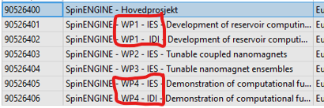
Arbeidspakke i kontostrengen - konsekvens
I Maconomy/OA har vi ikke arbeidspakke
  Vi har laget egne delprosjekter for arbeidspakker
  Hvis flere institutter jobber på 1 arbeidspakke har hver av disse instituttene gjerne egne delprosjekter for arbeidspakken
    Rapportering pr arbeidspakke må gjøres som summering av flere delprosjekter
I BOTT -> Kan velge delprosjekt (som tidligere) eller arbeidspakke (anbefaling)
  MEN – gjør i hvert fall ikke begge deler!

Slide 10

Ansattnummer i budsjett - konsekvens
I dag er det ganske vanlig å ha egne delprosjekt for stipendiater og postdoc
Lønn for disse kan i BOTT altså følges opp via ansattnummer på budsjett og regnskap
  Vi bør forenkle prosjektstrukturen ved ikke å dublisere informasjon
    siden ansattnummer er obligatorisk bør vi unngå egne delprosjekt
  Er det da nødvendig å ha egne delprosjekt for driftsmidler pr PhD/PostD???
    Vesentlighet/omfang
    Er dette «private» midler – eller skal det være nødvendige kostnader for prosjektgjennomføring

Slide 11
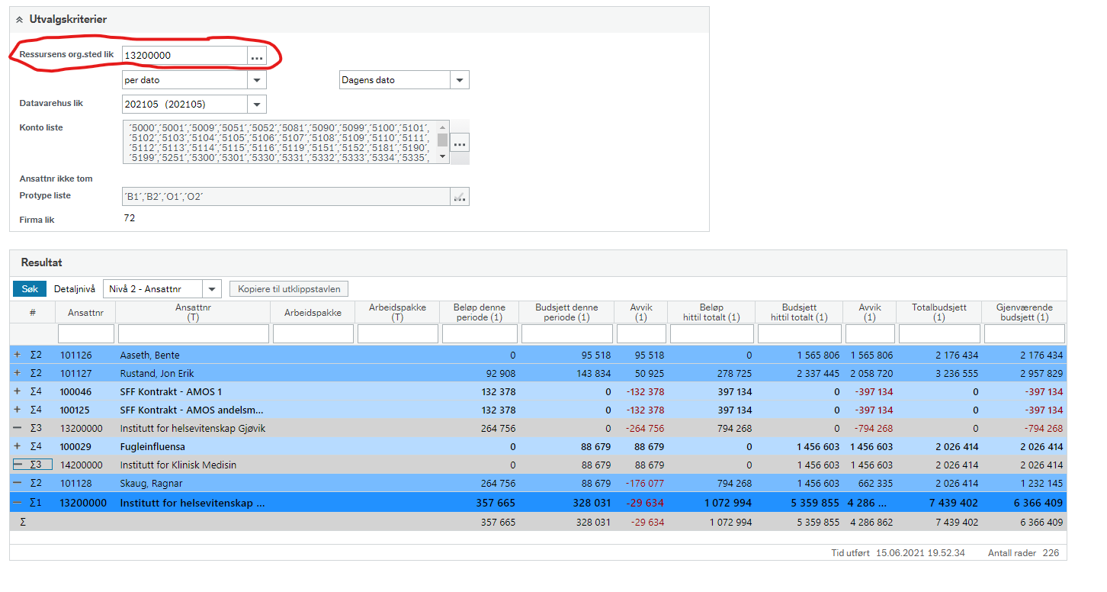
Oppfølging av ansatts BOA-arbeid vs. budsjett
Siden vi skal både budsjettere og regnskapsføre personalkostnader ned på ansatt (ansattnummer) blir det også mulighet for å følge opp (få rapport)

Slide 12
Sentral egenfinansiering i BOA prosjekt
Sentral egenfinansiering er all egenfinansiering som ikke kommer fra institutt (så både RSO-ansatte og andre bidrag fra sentralt eller fakultet)

Slide 13
Ny løsning – eget delprosjekt på BOA
I dag
For at sentral egenfinansiering ikke skal påvirke BOA-aktiviteten har vi et tilbud om en sentral – manuell - ompostering av lønnskostnader RSO, og tilhørende RSO-finansiering
  Mange feilkilder
Ny løsning
BFV-delprosjekt på BOA-prosjektet
Finansiering kan tilføres på starten av året, med normal kostnadsbelastning (f.eks. lønn månedlig)
  Ubenyttet finansiering inngår i avsetningene i BFV (og ikke i saldo på BOA)

Slide 14
Prosjektmodell BOA i BOTT økonomimodell

Slide 15

BOTT økonomimodell
Prosjekt-hierarki

Slide 16
BOTT økonomimodell
Anbefaling om hvilke relasjoner som skal benyttes for BOA-prosjekter
SFF, SFI, SFU, FME,
Nasjonalt senter
Annet senter
Ikke aktuell
Andre bidragsytere
EU – undervisning og annet
EU – Rammeprogram for forskning
Gave
Gaveforsterkning
Kommunale og fylkeskomm. Etater
NFR
Næringsliv og privat
Organisasjoner og stiftelser
Regionale forskningsfond
Statlige etater
Sentral egenfinansiering
Omveltning
NTNU Bærekraft
NTNU Energi
NTNU Havrom
NTNU Helse
Ikke aktuell
Ved behov
- Når det er naturlig å gruppere prosjekter; f.eks. ved senter
Liste kommer
Bidrag
Bidrag – EVU
Oppdrag
Oppdrag EVU

Slide 17
Anbefalinger for prosjekter som skal opprettes etter 1.1.2022
NB: Anbefalingene gjelder alle BOA-prosjekter, men ved konvertering av prosjekter pr. 1.1.22 kan det være historiske forhold som gjør det uhensiktsmessig å implementere disse anbefalingene.
For vurderinger/anbefalinger knyttet til konvertering er det derfor gitt en separat veiledning – ikke fokus i dette møtet
  Har blitt presentert for prosjektøkonomene tidligere, og vil være tema for basiskurs 3b
Utgangspunktet for vurderingene av prosjektstruktur var den prinsipielle beslutningen om fristilt koststed, og der anbefalingene bryter med dette utgangspunktet er fordelene og ulempene ved å fravike den prinsipielle beslutningen beskrevet

Slide 18
Prosjekt med 1 koststed og 1 finansiør
Hovedprosjekt
Rapporteringsrelasjon – benyttes hvis aktuelt
Prosjekt
1 prosjekt pr. kontrakt/avtale
Obligatorisk
Delprosjekt
Finansiør 1
Utg.pkt: 1 delprosjekt pr. finansiør
Arb.pakke 1
Arb.pakke 2
Arb.pakke 3
Arb.pakke n
Valgfritt - benyttes dersom det er aktuelt å rapportere eller styre på arbeidspakke

Slide 19
Prosjekt med 1 koststed og 1 finansiør
Hovedprosjekt
Rapporteringsrelasjon – benyttes hvis aktuelt
Prosjekt
1 prosjekt pr. kontrakt/avtale
Obligatorisk
Delprosjekt
Finansiør 1
Utg.pkt: 1 delprosjekt pr. finansiør
Arb.pakke 1
Arb.pakke 2
Arb.pakke 3
Arb.pakke n
Valgfritt - benyttes dersom det er aktuelt å rapportere eller styre på arbeidspakke

Slide 20
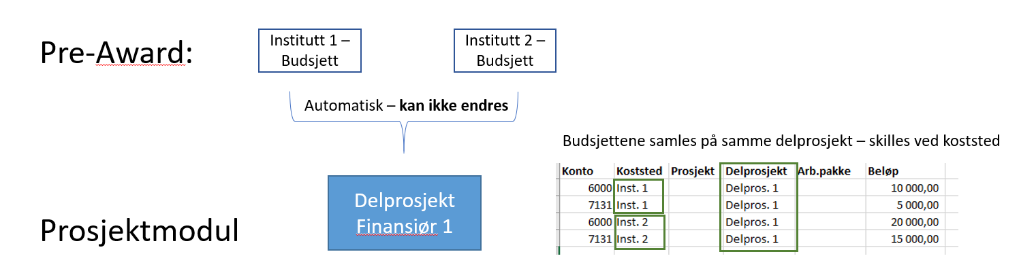
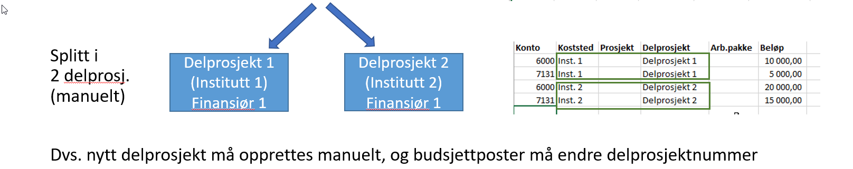
Prosjekt med 1 finansiør og flere koststeder
Anbefaling:
  Dersom det er 1 finansiør av prosjektet opprettes det egne delprosjekter for hvert involverte koststed
    Eksempel hvis 2 koststeder
  Egenfinansieringsandel på delprosjekt
    så med eget delprosjekt pr. koststed kan det være ulike egenfinansieringsandeler
    Arbeidspakker er på prosjektnivå – kan altså benyttes på tvers av delprosjektene

Slide 21
Prosjekt med 1 finansiør og flere koststeder
Anbefaling:
  Dersom det er 1 finansiør av prosjektet opprettes det egne delprosjekter for hvert involverte koststed
    Eksempel hvis 2 koststeder
  Egenfinansieringsandel på delprosjekt
    så med eget delprosjekt pr. koststed kan det være ulike egenfinansieringsandeler
    Arbeidspakker er på prosjektnivå – kan altså benyttes på tvers av delprosjektene

Slide 22
Arb.gruppens vurdering av fordeler og ulemper med å anbefale fravik fra fristilt koststed ved 1 finansiør
Fordel med å fravike:
Lokale delprosjektledere tydelig definert
Informasjonsflyt om personalforhold enklere:
  Permisjoner/sluttdato/stillingsbrøker etc
Koststedene får separate egenfinansieringsandeler
  Budsjettendringer hos ett koststed påvirker ikke egenfinansiering hos andre enheter
    Ikke behov for manuell regulering av EF mellom enheter
Enklere prosjektporteføljestyring (eierskap delprosjekt i stedet for basert på budsjettdata)
  NB: Gjelder kun for faktiske delprosjekter.
  Fordi det etter avtale kan benyttes «Fristilt koststed» er det ikke 100% trygt å basere total porteføljestyring på delprosjektenes eiersted
Ulemper med å fravike:
Det må manuelt opprettes egne delprosjekter.
Ingen informasjon i Unit4 ERP om hvem som er PØ for delprosjekt.
  Vil det være en lokal PØ som tar ansvaret?
Flere delprosjekter skal brukes for kontering – øker risikoen for feil
Ingen systemmessig verifikasjon mellom koststed og delprosjekt – det kan komme transaksjoner med «feil» koststed (i forhold til delprosjekt)

Slide 23
Mulighet til å fravike anbefaling
  Ved full enighet mellom involverte koststeder:
  Tillatt å avtale at man likevel benytter systemets løsning – fristilt koststed.
    Det anbefales at man i et slikt tilfelle også avtaler hvordan budsjettendringer/endringer i egenfinansiering skal håndteres mellom involverte enheter

Slide 24
Prosjekt 1 koststed og 2 finansiører
Anbefaling:
  Bruker Unit4 ERP standard funksjonalitet – 1 delprosjekt pr. finansiør men budsjetterer og regnskapsfører på omveltningsdelprosjekt
Pre-Award:
Prosjektmodul
Institutt 1
Hovedfinansiør
Budsjetterte kostnader
Finansiør 1
Budsj.Finans.
Finansiør 2
Budsj.Finans.
Prosjekt
Finansiør 1
Delprosjekt
Finansiør 1
Omveltnings-
delprosjekt
Delprosjekt
Finansiør 2
Konteringsnivå –
budsjett og regnskap
Omveltning – automatisk (daglig)

Slide 25
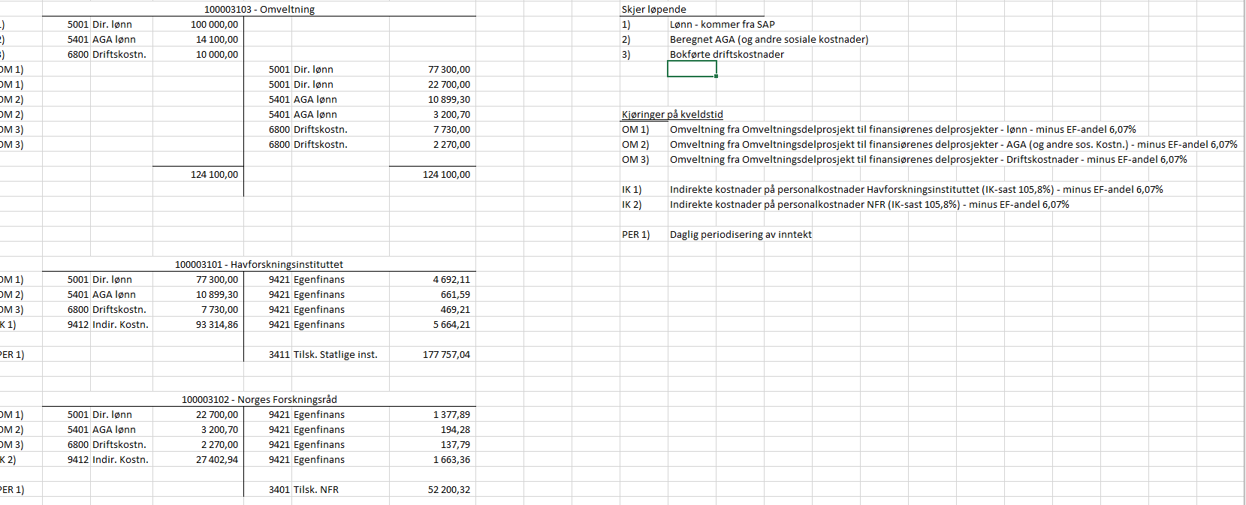
Regnskapsføring ved kostn.omveltning - eksempel
Andeler finansiering:
Havforskn.instituttet 77,3%
NFR 22,7%
EF-andel (begge delprosjekter) 6,07%

Slide 26

Prosjekt > 1 koststed og > 1 finansiør (senter)
Grunnstruktur – UBW standard
(fristilt koststed)
Ikke fristilt k-sted
Finansiering fra NFR, Stat og privat
Eksempelet: 5 enheter involvert
  => 3 * 5 = 15 delprosjekter + evt. delprosjekter for Sentral EF
Fakturering:
NFR kan faktureres fra prosjekt –får Institutt A som koststed på fakturaen.
Nær.liv og stat må faktureres fra salgsordremodul
  Institutt A bør gjøre dette
Inst. A må fakturere finansiørene for partneres midler (gjøres i prosjektmodul for NFR og salgsordremodul for Nær.liv og Stat
Hovedprosjekt
Prosjekt
Tilleggsdelprosjekt - manuelt
NFR
Inst. A
Nærings-liv
Inst. A
Stat
Inst. A
Sentr EF Inst. A
NFR
Inst. B
Nærings-liv
Inst. B
Stat
Inst. B
NFR
Inst. C
Nærings-liv
Inst. C
Stat
Inst. C
Sentr EF Inst. C
NFR
Inst. D
Nærings-liv
Inst. D
Stat
Inst. D
NFR
Inst. E
Nærings-liv
Inst. E
Stat
Inst. E
Sentr EF Inst. E
Partner-liste
Partner-liste
Partner-liste
Sentral egenfinansiering
NTNU-finansiering som ikke kommer fra institutt
Egne delprosjekter – egen finansieringskilde
  Kan tilføres finansiering ved starten på året
Arbeidspakker
Forklaringer:
Delprosjekter det i hovedsak vil bli regnskapsført på – evt. også sentral EF-delprosjekt (jfr. imidlertid «Praktisk tilnærming» (neste side))
Manuell kostnadsomveltning – månedlig – for det som ikke er direktekontert mot riktig delprosjekt

Slide 27
Praktiske tilnærminger
Mer detaljert nedbrytning enn de nødvendige delprosjektene pr. finansieringskilde bør unngås
  F.eks. ikke opprett egne delprosjekter pr. stipendiat eller for driftsmidler stipendiat/postdoc
    Jfr. Informasjon gitt tidligere om utnyttelse av kontostrengen
Hvis det gir en forholdsvis riktig fordelt periodisert aktivitet mellom de ulike finansieringskildene kan det vurderes kontering av lønn direkte mot andre delprosjekter enn NFR-delprosjektene
  for å unngå manuell kostnadsomveltning av disse kostnadene

Slide 28
Arb.gruppens vurdering av fordeler og ulemper med å anbefale fravik fra fristilt koststed ved flere finansiører
Fordel med å fravike:
Lokale delprosjektledere tydelig definert
Informasjonsflyt om personalforhold enklere:
  Permisjoner/sluttdato/stillingsbrøker etc
Koststedene får separate egenfinansieringsandeler
  Budsjettendringer hos ett koststed påvirker ikke egenfinansiering hos andre enheter
    Ikke behov for manuell regulering av EF mellom enheter
Enklere prosjektporteføljestyring (eierskap delprosjekt i stedet for basert på budsjettdata)
  NB: Gjelder kun for faktiske delprosjekter. Hvis det f.eks. er prosjekter hvor det ikke blir anbefalt flere delprosjekter vil total porteføljestyring likevel måtte skje på budsjettdata
Ulemper med å fravike:
Det må manuelt opprettes egne delprosjekter
Ingen informasjon i Unit4 ERP om hvem som er PØ for delprosjekt.
  Vil det være en lokal PØ som tar ansvaret?
Flere delprosjekter skal brukes for kontering – øker risikoen for feil
Ingen systemmessig verifikasjon mellom koststed og delprosjekt – det kan komme transaksjoner med «feil» koststed (i forhold til delprosjekt)
Må gjøre manuell kostnadsomveltning (på hvert institutt) – månedlig
  Ved fristilt koststed blir det automatisert rutine for dette
Bortsett fra dette pkt er fordelene og ulempene de samme som ved 1 fin.

Slide 29
Konvertering av dagens BOA-portefølje
Utgangspunkt:
For enklest rapportering fra prosjektstart til –slutt er det en fordel å videreføre dagens inndeling i delprosjekter
Men:
I en del tilfeller vil det ikke være mulig å videreføre dagens prosjektstruktur, f.eks. pga. flere finansieringskilder etc.
  I så fall må prosjektøkonomene bruke konverteringsveiledningen og anbefalinger og eksempler der i arbeidet med å bestemme hvilken prosjektstruktur man skal konvertere til.

Slide 30


Datakonverteringsark - arbeidskrevende
Faste data – bygger på prosjektstrukturen

Slide 31
Fase 2: TRINNVIS INNFØRING BOTT ØKONOMIMODELL
BESTEMME
PROSJEKTSTRUKTUR
FOR ØKONOMISTYRING
KONVERTERING AV
EKSISTERENDE
PROSJEKTER
LEGGE BUDSJETT MED
NY ØKONOMIMODELL
I BEVISST PLAN
BUDSJETT OG REGNSKAP
I BEVISST INNSIKT OG PLAN MED NY ØKONOMIMODELL
OPPLÆRING I
ØKONOMIMODELL
Milepæl 1
Frist: 28.6
Basiskurs ferdig avholdt
Milepæl 2
Frist: 3.9
Kvalitetssikring av oppsett
av prosjektstruktur for
BFV og BOA er ferdig
Milepæl 3
Frister:
BFV: 20.9 BOA: 20.10
Alle eksisterende prosjekt på
BFV og BOA er ferdig konvertert
Milepæl 4
Frist: Ikke fastsatt
Årsbudsjett BFV for 2022
er levert i ny økonomimodell
DRIFT
1. jan
TIDSLINJE:
Basiskurs i prosjektstrukturer og datainnsamlingsark
Fakultet/institutt bestemmer prosjektstrukturer for BFV og BOA. Samtidig fortsetter arbeidet med datainnsamlingsarket
Fakultet/institutt jobber med å konvertere eksisterende prosjekter og legger inn i datainnsamlingsarket
Ferdigstille årsbudsjett
21. juni
28. juni
3. sep
20. sep
20. okt
Budsjettfrist blir bestemt senere
1. jan

Slide 32
Gruppeoppgave:
Ny funksjonalitet BOA
Gruppeoppgave:
Er det noe av den nye funksjonaliteten som du tror kan bidra til bedre styring av
  BOA-prosjektene
  Samspillet med BFV og kontroll på BOA-aktiviteten
Diskuter i grupper.
Legg inn stikkord i felles padlet i gruppediskusjonen
  Gruppeoppgave BOA-3a (padlet.com)
Felles diskusjon med oppsummering fra gruppene.

